Slide 1
Powiatowy Urząd Pracy w Kołobrzegu
Sytuacja na kołobrzeskim rynku pracy
stan na dzień 31.05.2018 r.

Slide 2
Stopa bezrobocia (stosunek osób bezrobotnych do ludności aktywnej zawodowo) na obszarze kraju, terenie Powiatu Kołobrzeskiego oraz Województwa Zachodniopomorskiego styczeń - marzec 2018 r.
miesiąc | Powiat Kołobrzeski | Kraj | Województwo Zachodnio-pomorskie
styczeń 2017 | 8,6% (2466 osób) | 8,5% | 11,5%
styczeń 2018 | 5,2% (1524 osoby) | 6,9 % | 9,1%
luty 2017 | 8,3% (2390 osób) | 8,4% | 11,3%
luty 2018 | 5,0% (1475 osób) | 6,8% | 9,0%
marzec 2017 | 7,7% (2198 osób) | 8,0% | 10,7%
marzec 2018 | 4,7% (1366 osób) | 6,6% | 8,6%

Slide 3
Stopa bezrobocia (stosunek osób bezrobotnych do ludności aktywnej zawodowo) na obszarze kraju, terenie Powiatu Kołobrzeskiego oraz Województwa Zachodniopomorskiego kwiecień – maj 2018 r.
miesiąc | Powiat Kołobrzeski | Kraj | Województwo Zachodnio-pomorskie
kwiecień 2017 | 6,9% (1954 osoby) | 7,6% | 10,1%
kwiecień 2018 | 4,2 % (1209 osób) | 6,3% | 8,1%
maj 2017 | 6,5% (1824 osoby) | 7,3% | 9,8%
maj 2018 | 3,6% (1027 osób) | 6,1% | 7,8%

Slide 4
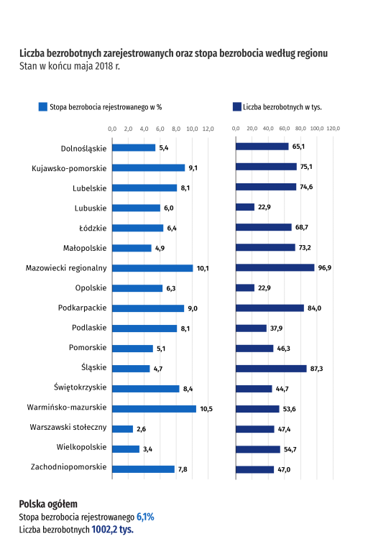
Źródło: Urząd Statystyczny 25.06.2018 r. stat.gov.pl

Slide 5
Liczba zarejestrowanych osób
na dzień 31.05.2018 r. zarejestrowanych było 1.027
osób, w tym 607 kobiet
dla porównania: 31.05.2017 r. zarejestrowanych było 1,824 osób – nastąpił spadek o 797 osób;
880 osób, tj. 85% ogółu stanowiły osoby poprzednio pracujące, 38 osób w tej grupie to osoby zwolnione z przyczyn dotyczących zakładu pracy;
76 osób (7% ogółu) stanowiły osoby niepełnosprawne;

Slide 6
Bezrobotni będący w szczególnej sytuacji na rynku pracy
1) do 30 roku życia – 230 osoby z ogółu osób bezrobotnych
2) długotrwale bezrobotni – 410 osób
3) powyżej 50 roku życia – 314 osób
4) posiadający co najmniej jedno dziecko do 6 roku życia – 258 osób
5) niepełnosprawni - 76 osób

Slide 7
Ilość osób w podziale na poszczególne profile pomocy
Stan na 31.05.2018r.
Profil pomocy I – 1 osoba
Profil pomocy II – 837 osób
Profil pomocy III – 56 osób

Slide 8
Współpraca z pracodawcami
Od 01.01.2018 r. do Powiatowego Urzędu Pracy w Kołobrzegu wpłynęło 996 ofert pracy na 1638 stanowisk.
Od 01.01.2018-31.05.2018 doradcy klienta wydali:
-1661 skierowań do pracy, zatrudniono 180 osób
- 139 skierowań na staż, przyjęto 50.

Slide 9
Współpraca z pracodawcami - c.d.
Od stycznia 2018 r. zorganizowaliśmy 10
giełd pracy na następujące stanowiska:
1) Magazynier/kierowca kat. B
Osób zaproszonych 30, obecnych 22, odmów 10, zatrudnionych 2
2) Sprzedawca/zastępca kierownika sklepu
Osób zaproszonych 29, obecnych 23, odmów 7, zatrudnionych 3
3) Instruktor
Osób zaproszonych 7, obecnych 3, odmów 2, zatrudnionych 0
4) Kelner
Osób zaproszonych 16, obecnych 14, odmów 8, zatrudnionych 1

Slide 10
Współpraca z pracodawcami - c.d.
5) Sprzedawca w sklepie mięsnym
Osób zaproszonych 23, obecnych 15, odmów 1, zatrudnionych 1
6) Osoba sprzątająca
Osób zaproszonych 18, obecnych 10, odm 0, zatrudnionych 0
7) Pracownik przygotowujący posiłki typu fast food
Osób zaproszonych 57, obecnych 35, odmów 7, zatrudnionych 0
8) Doradca klienta
Osób zaproszonych 18, obecnych 12, odmów 0, zatrudnionych 0
9) Menedżer/młodszy menedżer/instruktor
Osób zaproszonych 20, obecnych 12, odmów 5, zatrudnionych 0
10) Robotnik gospodarczy
Osób zaproszonych 8, obecnych 6, odmów 0, zatrudnionych 0

Slide 11
Współpraca z pracodawcami - c.d.
Od 01.01.2018 r. do 31.05.2018 r. do Powiatowego Urzędu Pracy w Kołobrzegu
wpłynęło 1441 oświadczeń o zamiarze powierzenia wykonywania pracy obywatelowi Republiki Armenii, Republiki Białorusi, Republiki Gruzji, Republiki Mołdowy, Federacji Rosyjskiej lub Ukrainy
przyjęto do realizacji 144 wnioski o wydanie zezwolenia na pracę sezonową cudzoziemców.
Starosta wydał 57 informacji nt. możliwości zaspokojenia potrzeb kadrowych podmiotu powierzającego wykonanie pracy cudzoziemcowi w oparciu o rejestr osób bezrobotnych i poszukujących pracy

Slide 12
Podjęcia pracy
Od 01.01.2018 r. do 31.05.2018 r. w Powiecie Kołobrzeskim pracę podjęło 781 osób bezrobotnych, z czego:
pracę niesubsydiowaną – 627 osób
pracę subsydiowaną – 154 osoby

Slide 13
W ramach poradnictwa zawodowego grupowego Powiatowy Urząd Pracy w Kołobrzegu przeprowadził od stycznia do maja 2018 r.
Grupowe porady zawodowe - 11 spotkań na temat:
„Badanie kompetencji i predyspozycji zawodowych Kwestionariuszem Zainteresowań Zawodowych”
,,Moje dokumenty aplikacyjne moją wizytówką-życiorys i list motywacyjny kluczem do sukcesu w znalezieniu pracy"
„Metody skutecznego poszukiwania pracy”

Slide 14
Środki przeznaczone na aktywizację osób bezrobotnych w 2018 r.
Łączna kwota przyznana dla Powiatu Kołobrzeskiego wynosi 6.091.200,00 zł
Kwota Funduszu Pracy przeznaczona na realizację zadań w zakresie przeciwdziałania bezrobociu i promocji zatrudnienia w 2018 r. wynosi (w tym na realizację art. 150f oraz KFS) 3.687.778,00 zł
na zadania współfinansowane ze środków EFS
(POWER – 1.109.810,00 zł RPO – 1.293.612,00 zł)
łączna kwota 2.403.422,00 zł

Slide 15
Pozostałe środki wydatkowane przez PUP w Kołobrzegu w okresie od 01.01.2018 r. do 31.05.2018 r.
wysokość wypłaconych zasiłków – 1.293.412,13 zł
składka zdrowotna dla osób bez świadczeń, finansowana z budżetu Wojewody – 363.254,90 zł
składka zdrowotna dla osób pobierających świadczenie – 91.639,97 zł
przeciętna liczba bezrobotnych, za które opłacono składkę zdrowotną w miesiącu – 1309 osób

Slide 16
Dziękuję za uwagę
http://pupkolobrzeg.finn.pl
www.facebook.com/pupkolobrzeg

